Slide 1
Data Mining Project – Bank Customer
610521224 陳皓妤

Slide 2
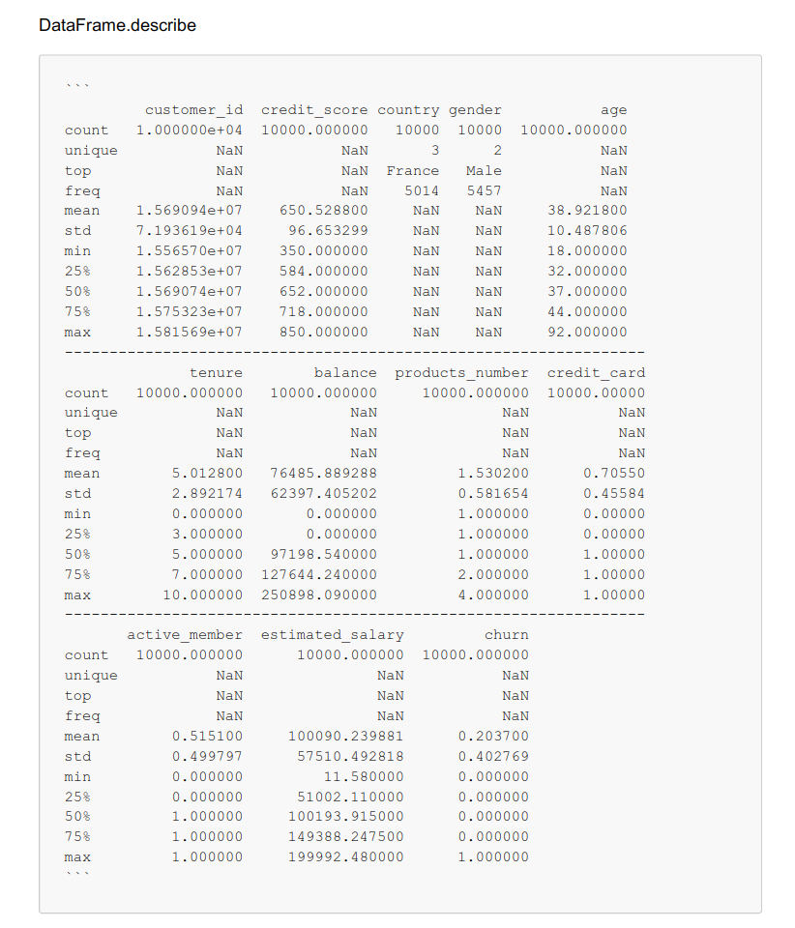
Data description

Slide 3
Data description - Attributes Explain
customer_id: 客戶的 ID
credit_score: 客戶的信貸評分，一般介於 300~850 之間，其中
Excellent: 800–850
Very Good: 740–799
Good: 670–739
Fair: 580–669
Poor: 300–579
country: 未知，有可能是客戶所在國家或者銀行所在國家
gender: 客戶的性別
age: 客戶的年齡
tenure: 客戶的貸款期限，單位未知，貸款分為短期貸款（1年內）和中長期貸款
balance: 客戶目前戶頭內的金額
products_number: 客戶的產品數量
credit_card: 客戶是否持有金融卡，是:1，否:0
active_member: 客戶是否爲活躍用戶，是:1，否:0
estimated_salary: 客戶的預估薪酬，單位未知
churn: 客戶是否流失，是:1，否:0

Slide 4
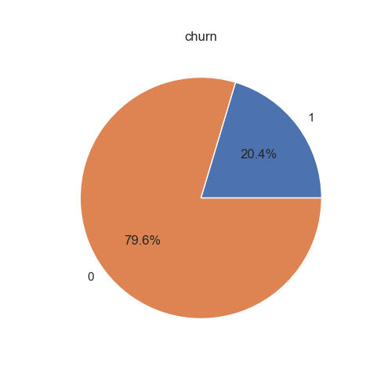
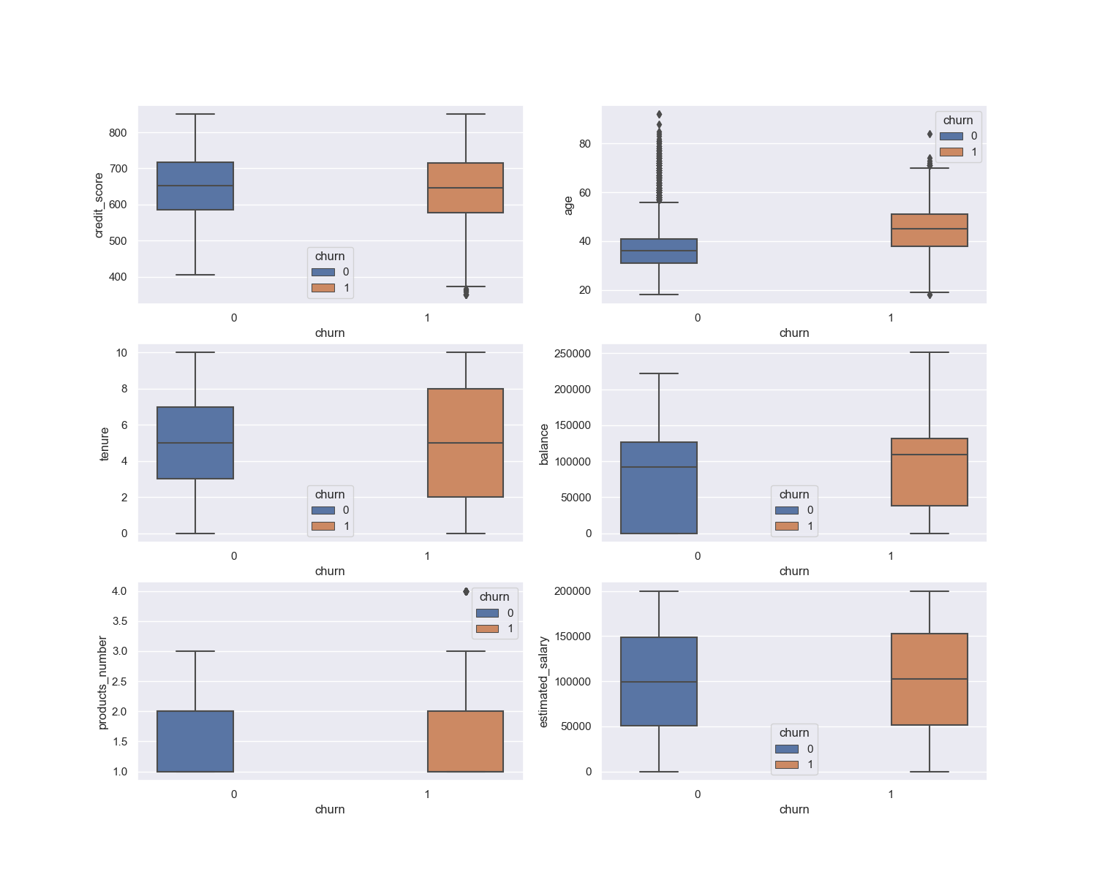
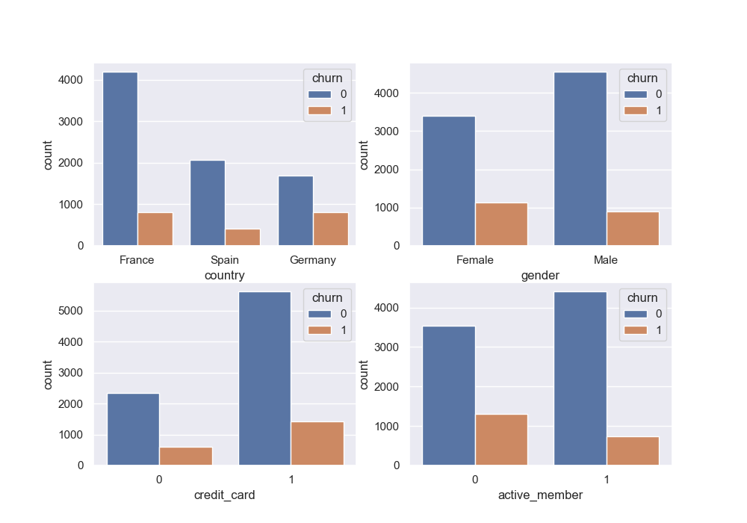
Data description - Data Distributions

Slide 5
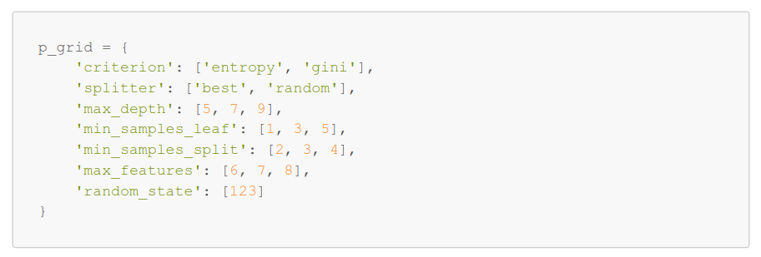
Decision Tree Classifier
The rules used to classify the data 1. 資料處理: 有將 country, gender 類別內的值映射到數字，且有將所有連續型屬性做 standard scaler 2. 設定 parameter grid: 3. 使用 GridSearchCV 且設定 cv=10 使用 10-fold cross validation 尋找最佳解

Slide 6
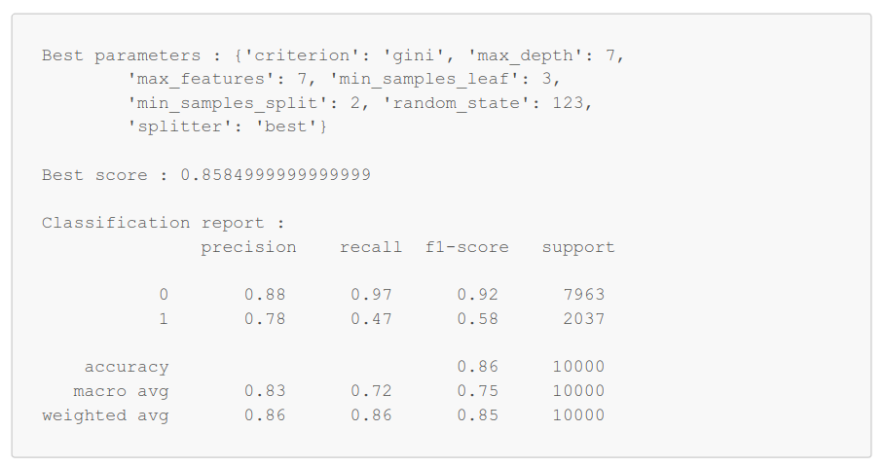
Decision Tree Classifier
Performance evaluation

Slide 7
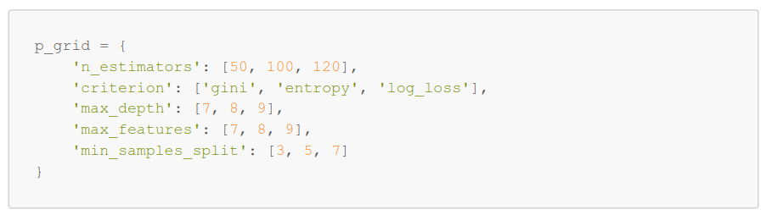
Random Forest Classifier
The rules used to classify the data 1. 資料處理: 有將 country, gender 類別內的值映射到數字，且有將所有連續型屬性做 standard scaler 2. 設定 parameter grid: 3. 使用 GridSearchCV 且設定 cv=10 使用 10-fold cross validation 尋找最佳解

Slide 8
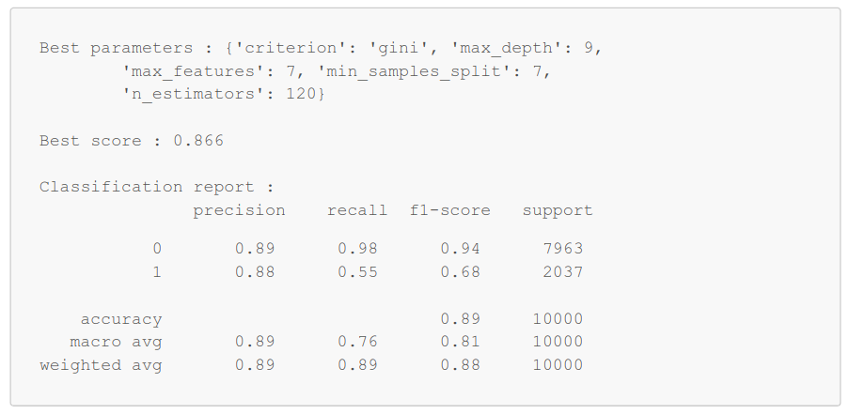
Random Forest Classifier
Performance evaluation

